Slide 1
Logiciel d'auto-alphabétisation & d'Assistance à l’apprentissage de la Lecture

Slide 2
Les raisons de l'illettrisme et de l'analphabétisme
L'échec scolaire
Le milieu social (la motivation, le projet de vie)
L'absence de soutien extérieur
Le contexte et ses problèmes
L'aspect psychologique de l'échec (inhibition phobique, troubles cognitifs, etc.)
Le mauvais élève qui devient très mauvais (image de soi, estime de soi, etc.)
Dyslexie
Moyens pédagogiques inadaptés à la façon d’apprendre de l’enfant (enfant visuel, enfant auditif).
L'arrivée des parents depuis un pays non francophone
L'impossibilité d'obtenir du soutien scolaire des parents
Les références culturelles
Le cycle scolaire pris "en cours de route" avec le retard occasionné
Les personnes qui n'ont jamais été à l'école

Slide 3
Objectifs
Permettre aux apprenants d’être très autonome
Ce logiciel permet aux apprenants de progresser avec une aide minimum :
La dépendance engendre le sentiment d’impuissance.
L’autonomie favorise l’estime de soi.
Permettre aux apprenants de réussir rapidement
Partant de l’idée que la rapidité de l’apprentissage renforce la motivation de l’apprenant. Ce logiciel a été conçu pour permettre une progression rapide dans l’apprentissage. Tout a été étudié pour que l’apprenant puisse éprouver le sentiment de maîtrise sur ses acquisitions et puisse constater de lui-même l’aboutissement de son travail.
Grâce à une ergonomie maximale, à une logique explicite du progrès et à une interdépendance cohérente des différentes tâches à réaliser pour apprendre.

Slide 4
Objectif de ce logiciel
L’objectif final de ce logiciel étant de permettre l’apprentissage de la lecture.
L’apprenant passe par les étapes suivantes :
Apprentissage de l'alphabet.
Identification des différentes formes de phonèmes dans les mots.
Appropriation de vocabulaire et Acquisition des bases de la lecture.
Compréhension d’un texte (Saisir le sens d’un texte est synonyme de savoir lire).

Slide 5
Caractéristiques transversales
Ces caractéristiques sont imbriquées.
Vitesse
Petites victoires rapides et visibles pour l’apprenant.
Simplicité
Les règles grammaticales sont implicites. L'œil et l'oreille s'habituent à la justesse de la phrase et à sa phonétique.
Autonomie
Travail sans assistance : Avec ce logiciel, l’apprenant se trouve en position d’actif, puisque il agit sur la machine pour que celle-ci lui livre son contenu. La simplicité de cet outil est telle, qu’il n’a pas besoin d’assistance. Grande victoire (spécialement dans ce contexte) pour l’apprenant qui se découvre des compétences.
Ergonomie
Logiciel intuitif et sans surprise : Ce qui facilite l’apprentissage.
Zéro défaut
Le bug est inacceptable dans ce logiciel (parce que perturbant pour l’apprenant).
Sans stress
La vitesse d’apprentissage s’adaptera à la volonté et aux capacités de l’apprenant.

Slide 6
Caractéristiques fonctionnelles
Un seul type de caractères: (dans une seule police)
Pour améliorer la perception et simplifier l’apprentissage.
Un clavier à l'écran pouvant être en majuscules ou en minuscules:
L’apprenant peut ainsi travailler avec les minuscules qui ne sont pas présentes sur les claviers mécaniques.
L’apprenant ne voit que les caractères qui lui sont nécessaires pour apprendre (pour clarifier et simplifier).
Seulement deux types d'actions nécessaires pour utiliser le logiciel:
Clic gauche
Clic droit (obtention des définitions)

Slide 7
Caractéristique Technique
Ce logiciel d’alphabétisation est conçu pour fonctionner avec d’autres langues.
Ce logiciel peut fonctionner en Wolof, en Hindi ou dans d’autres langues ayant d’autres alphabets conventionnels.
Ce logiciel pourra également facilement fonctionner avec des langues s’écrivant de droite à gauche comme l'Arabe
* La société Acapela est capable de concevoir des Text To Speech fonctionnant dans ces langues (s’ils n’existent pas).
* Des dictionnaires de ces langues doivent être disponibles pour être intégrés au logiciel.

Slide 8
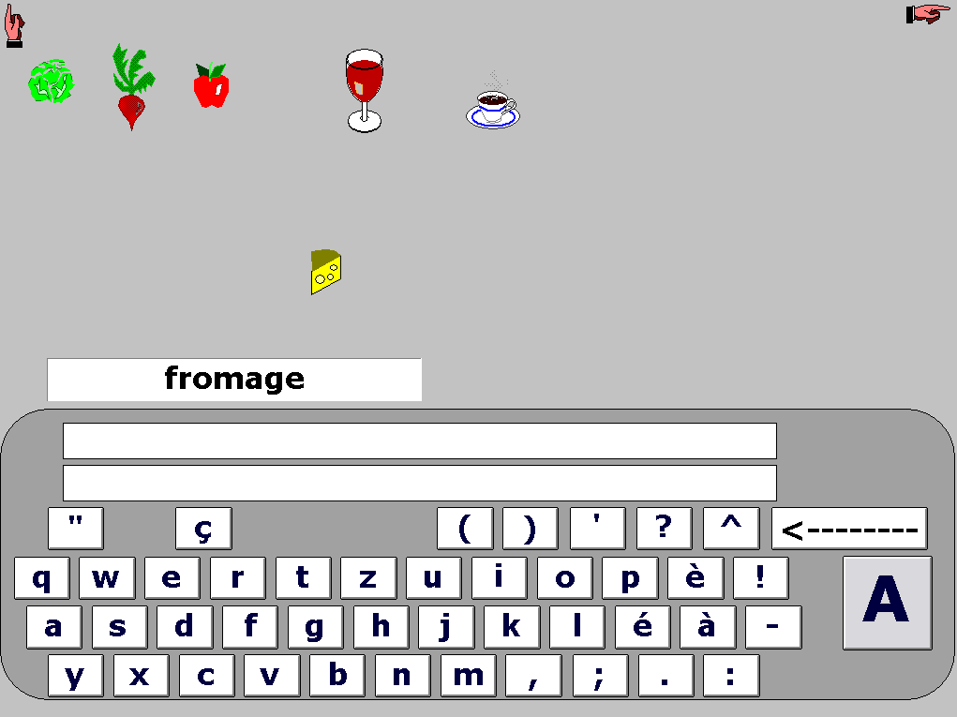
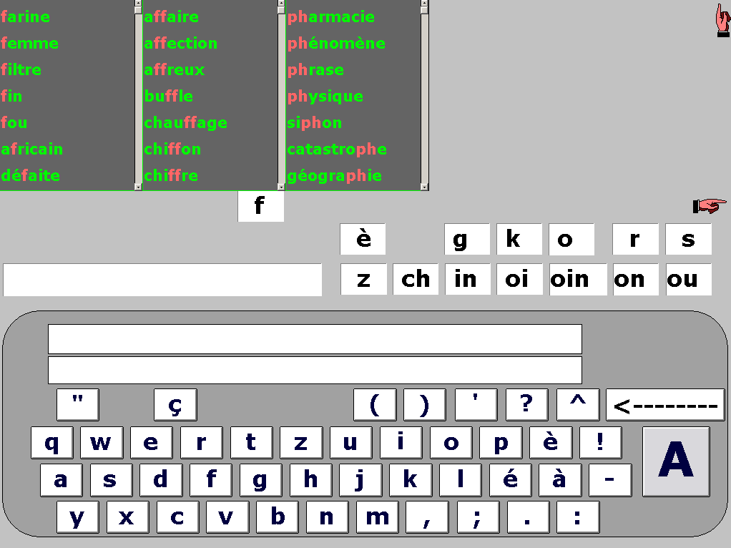
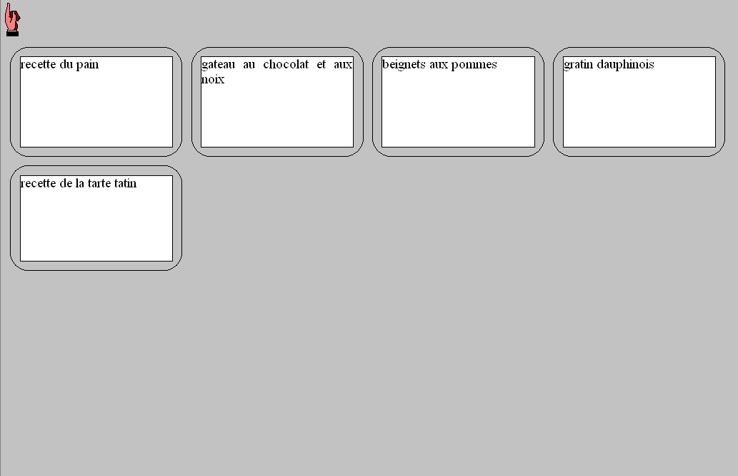
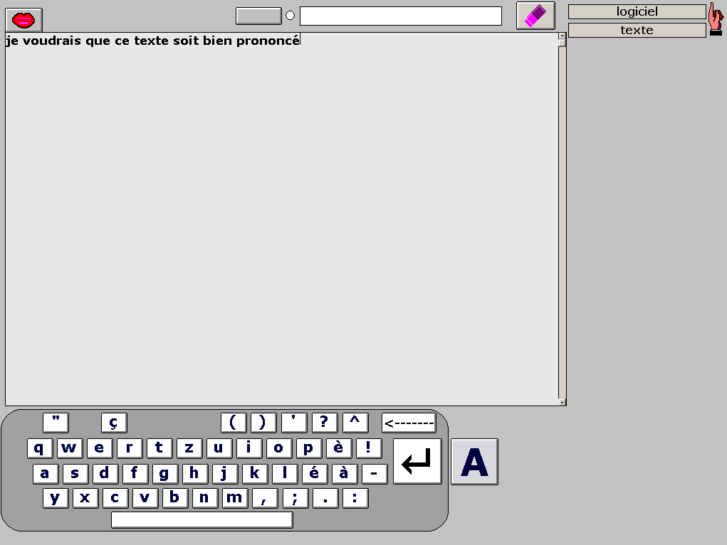
Le logiciel
L'alphabet par la pratique:
- Des mots seront recopiés par l'apprenant. Les caractères seront ainsi reconnus puis appris.
Les phonèmes par l'exemple:
- Voir, revoir, mémoriser
- Voir, revoir, mémoriser, reconnaître ailleurs
La lecture assistée:
L’apprenant peut travailler les textes qui ont été inséré pour lui dans le logiciel.
L’apprenant peut aussi travailler sur des textes seul : en les recopiant (lettre par lettre si nécessaire) dans le logiciel.
- Le logiciel lit les textes
- Le logiciel lit les phrases lorsqu’on click en début de ligne.
- Le logiciel lit les mots sur lesquels on click.
- Le logiciel lit la définition des mots sur lesquels on click droit.
- Le logiciel lit la définition des mots de la définition :
Ce qui permet d’apprendre du vocabulaire très rapidement.

Slide 9
Utilisation
Ce logiciel permet d'accélérer la vitesse d'apprentissage des personnes suivant une formation traditionnelle.
Ce logiciel permet aux gens qui ne peuvent suivre une formation traditionnelle d’apprendre à lire quand même.
Ce logiciel permet aux apprenants de travailler à leur rythme et de ne pas être obligés de s'adapter au rythme des autres.
- En phase avec les besoins et les compétences de l’apprenant.
Ce logiciel permet de travailler sans le regard inquisiteur, intrusif et jugeant des autres... Ce regard insupportable pour l’apprenant.
- Pour ceux qui ont toujours été en échec scolaire, qui ont peur d’échouer à nouveau, de prouver à nouveau à tous, leur incompétence, et de devoir à nouveau supporter les moqueries des uns et les sourires compatissants des autres.
Ce logiciel permet aux apprenants de ne plus avoir de contraintes horaires et de déplacements (ceux qui ont un ordinateur chez eux) pour se former.

Slide 10
Utilisation
Ce logiciel permet de travailler avec des méthodes simples.
- Les règles grammaticales sont présentes de façon implicites.
Ce logiciel permet de percevoir facilement et rapidement les progrès réalisés
- Le sentiment de maîtrise donne la motivation qui donne envie de continuer.
Ce logiciel permet aux apprenants de travailler beaucoup s'ils le désirent.
- Les ultra motivés (bien connus des psychologues) : ceux qui ont toujours voulu apprendre et qui sont capable de mettre une énergie incroyable dans leur apprentissage par plaisir et par rage.
Ce logiciel permet aux apprenants d’apprendre du vocabulaire très facilement.
- En travaillant sur les textes qui les intéressent.
- En cliquant droit sur les mots pour obtenir les définitions des mots non compris (provenant du dictionnaire).
- En cliquant droit sur les mots des définitions pour obtenir les définitions des mots non compris dans les définitions. …

Slide 11
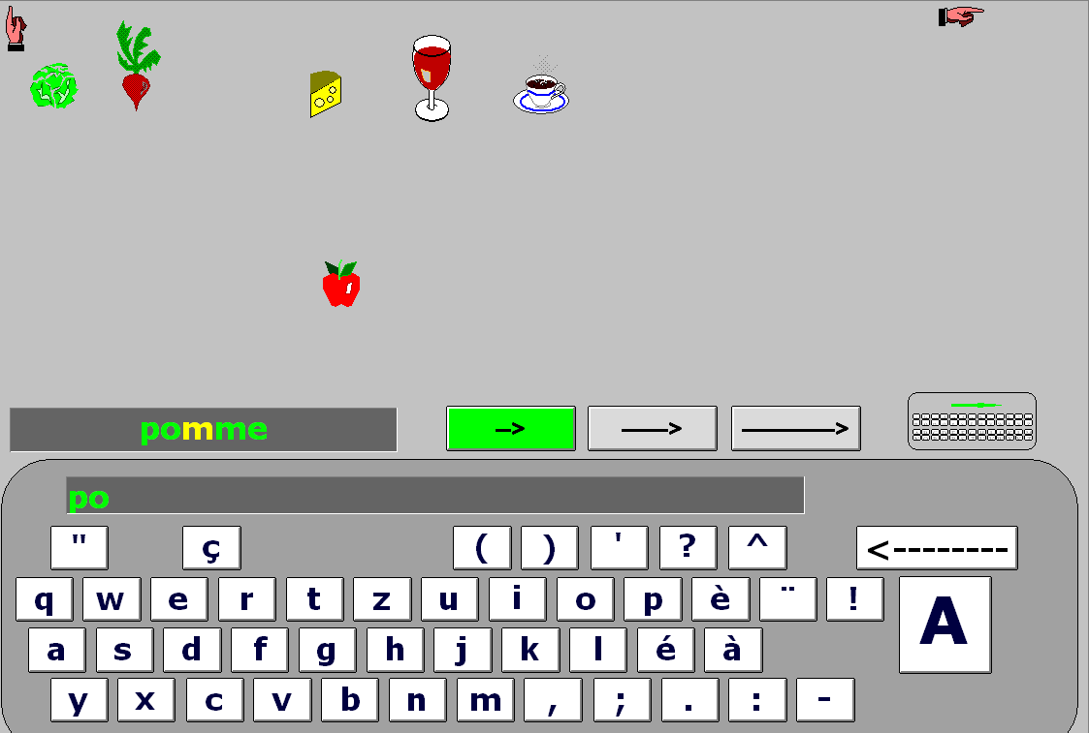

Slide 12
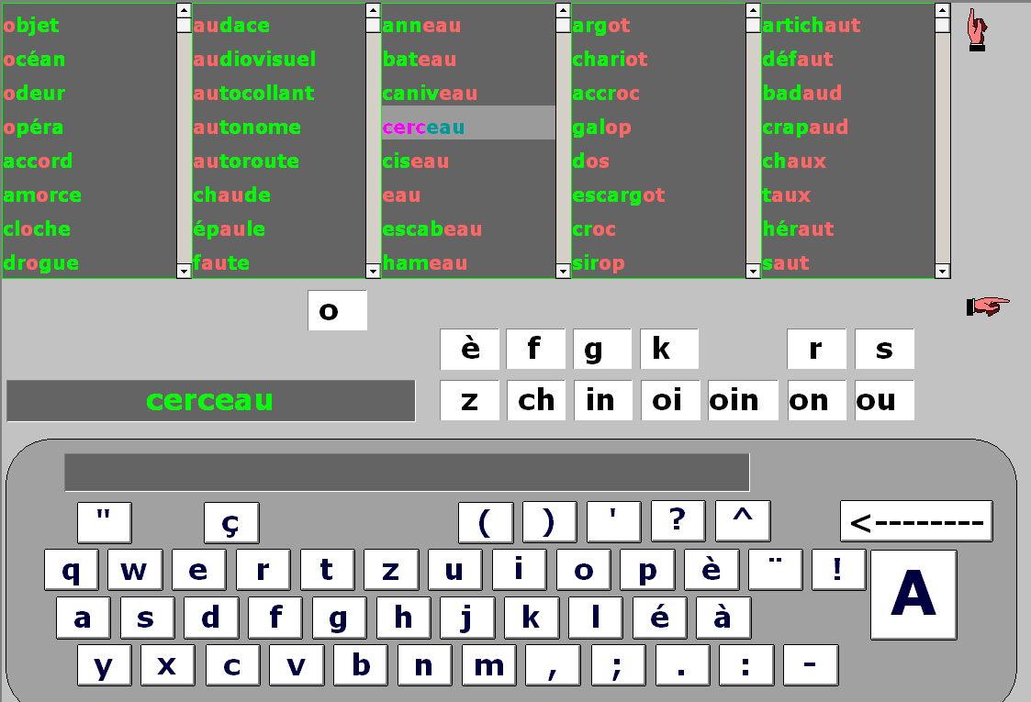

Slide 13
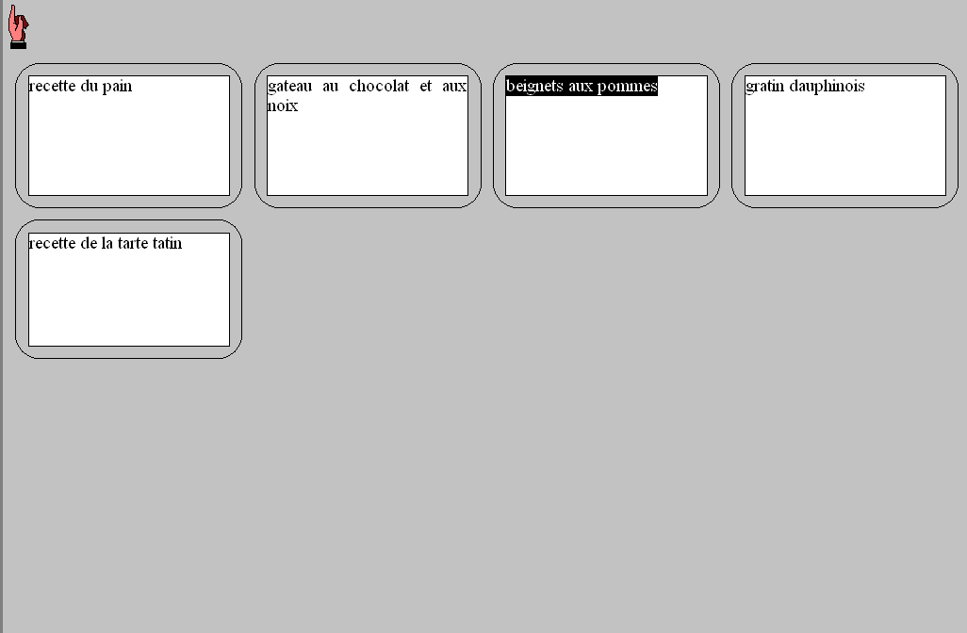

Slide 14
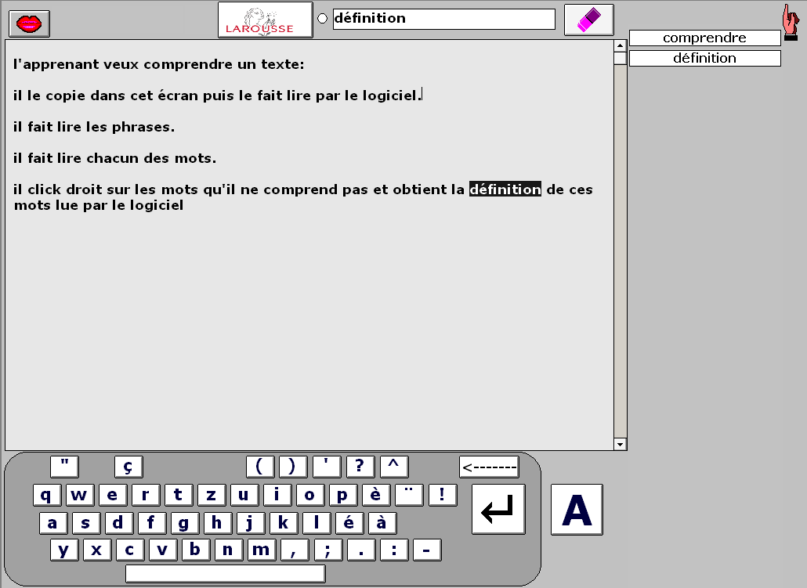

Slide 15
Fonctionnement du logiciel
( Vidéos sur Youtube)
Apprentissage de l'alphabet.
http://www.youtube.com/watch?v=O-UINsj3K-c
Apprentissage des Phonèmes.
http://www.youtube.com/watch?v=pgULZLKpLfk
Compréhension de textes préparés pour l'apprenant.
http://www.youtube.com/watch?v=pn93E-w2Gy8
Compréhension de textes saisis par l'apprenant lui même.
http://www.youtube.com/watch?v=UgG10zZpY18

